Slide 1


Основные тренды в высшем образовании Республики Казахстан: контекст сотрудничества
Омирбаев С.М. –ректор Павлодарского государственного университета им. С.Торайгырова
Москва, 27 марта 2013 г.
Notes:
1

Slide 2
Общая характеристика высшего образования Республики Казахстан
11 марта 2010 г. Казахстан единогласным решением 46 стран-участниц Болонского процесса вступил в Европейскую зону высшего образования
введена трехуровневая модель подготовки специалистов: бакалавр – магистр – доктор Ph.D
внедрена кредитная система обучения
функционирует система менеджмента качества в управлении вузами
осуществлен переход к системе обеспечения и гарантии качества высшего образования: национальная модель аккредитации
внедрено ранжирование (рейтинг) вузов
за счет средств республиканского бюджета в вузах созданы 15 лабораторий инженерного профиля и 5 открытых лабораторий
Notes:
2

Slide 3

Форма собственности и организационно-правовая форма высших учебных заведений
В республике функционируют 139 вузов: из них:
государственной собственности: 57
национальные – 9
международные – 2
государственные вузы – 33
негражданские – 13
частной собственности: 61
акционированные вузы – 16
частные вузы – 45

Slide 4
Современные тренды высшего образования
Европейские рамки квалификации
Академическая мобильность
Интернационализация образования
Двудипломное образование, совместные образовательные программы
Интеграция образования и науки
Сотрудничество с работодателями
Студенческое самоуправление

Slide 5
Современные тренды высшего образования
Полиязычное образование
Дуальная система обучения
Модульное обучение
Республиканский конкурс на государственный грант «Лучший преподаватель вуза», размер гранта 2000 кратный МРП – 3 462 000 тенге (около 23 тысяч долларов США)

Slide 6
Национальные рамки квалификации
В соответствии с Европейскими рамками квалификации утверждены Национальные рамки квалификации (совместный приказ МОН РК 28.09.2012 г. № 444 и МТСЗН РК 24.09.2012 г. № 373)
НРК: 8 квалификационных уровней
основа разработки отраслевых рамок квалификации и профессиональных стандартов.

Slide 7
НРК в сопоставлении с европейскими рамками
Послевузовское образование
ЕРК 8.
8. Докторантура PhD
ЕРК 7.
7. Магистратура
ЕРК 6.
6. Высшее образование (Бакалавриат)
ЕРК 5.
5. Послесреднее образование
Среднее образование
ЕРК 4.
4. Техническое и профессиональное образование
ЕРК 3.
3. Общее среднее образование
ЕРК 2.
2. Основное среднее образование
ЕРК 1.
1. Начальное образование
0. Дошкольное воспитание и обучение

Slide 8
Что нового?
Упраздняются стандарты специальностей высшего и послевузовского образования
Постановлением Правительства утверждены ГОСО высшего и послевузовского образования (Основные положения)
МОН РК утверждают типовые учебные планы специальностей и типовые учебные программы по дисциплинам обязательного компонента
ВУЗы самостоятельно разрабатывают образовательные программы по специальностям обучения

Slide 9


НЕЗАВИСИМАЯ СИСТЕМА ПОДТВЕРЖДЕНИЯ КВАЛИФИКАЦИИ
вуз
Профессиональные ассоциации, тестологи, работодатели
Независимый центр подтверждения квалификации
Рынок труда
Профессиональ-ные стандарты
выпускники
сертификация
Повысится профессионализм выпускников вузов, их востребованность и конкурентоспособность
Учебные программы будут корректироваться в соответствии с требованиями рынка труда

Slide 10
Трехуровневая модель подготовки специалистов
Бакалавриат:
Срок обучения - 4 года
Структура образовательной программы:
теоретическое обучение - не менее 129 кредитов,
профессиональная практика – не менее 6 кредитов,
ИА - 3 кредита
Академическая свобода: 55% ОП формируется вузом самостоятельно, в 2014 – 70%
Объем государственного образовательного заказа - 34315 грантов. Обучение по госзаказу и на платной основе.
Стоимость 1 образовательного гранта: 344,8 тыс. тенге (2,3 тыс. дол.)
Размер стипендии: 15235 тенге (102 дол.)

Slide 11
Трехуровневая модель подготовки специалистов
Магистратура:
Срок обучения: профильное направление - 1- 1,5 года,
научно-педагогическое – 2 года
Структура образовательной программы:
профильное: теоретическое обучение – 16-36 кредитов, практика – 6-8 кредитов, ИА – 4 кредита
научно-педагогическое: теоретическое обучение – 42 кредита,
практика – 13, ИА – 4
Академическая свобода: 70-75%, в 2014 г. – 80%
Объем государственного образовательного заказа – 6809 мест. Обучение по госзаказу и на платной основе
Стоимость 1 обучающегося: 396 тыс.тг.-646 тыс. тг. (2,6 тыс.-4,3 тыс. дол)
Размер стипендии: 38931 тенге (260 дол.)

Slide 12
Трехуровневая модель подготовки специалистов
Докторантура PhD:
Срок обучения - не менее 3 лет
Структура образовательной программы:
теоретическое обучение – 36 кредитов, практика – не менее 6 кредитов, научно-исследовательская работа – 28 кредитов,
в т.ч. выполнение докторской диссертации – 15 кредитов, ИА – 5 кредитов
Академическая свобода: 90%
Объем государственного образовательного заказа – 500 мест (2015 г. – 1000). Обучение только по госзаказу.
Стоимость 1 обучающегося: 1307 тыс. тг (8,7 тыс. дол.)
Размер стипендии: 59635 тенге (398 дол.)

Slide 13
Особенности:
1. Докторанту назначаются 2 научных консультанта, один из которых - зарубежный ученый.
2. Образовательной программой докторантуры предусматривается обязательная зарубежная научная стажировка.
3. Перед защитой докторской диссертации предусматривается сдача комплексного экзамена по специальности (в ГАК).

Slide 14
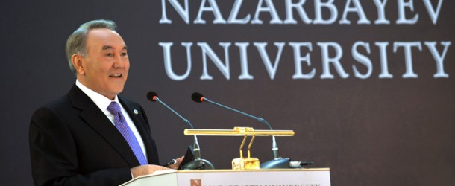
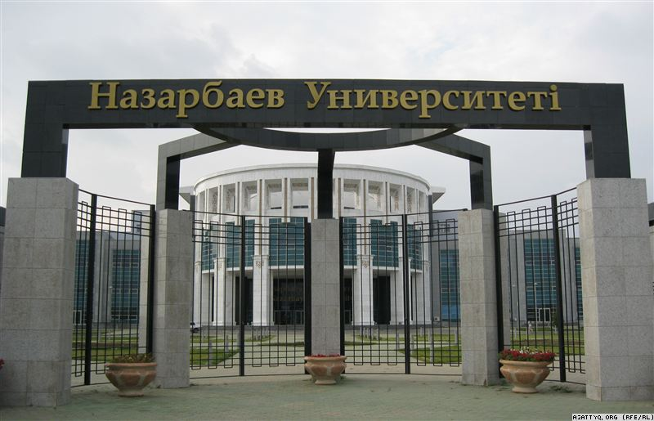
Корпоративные принципы управления в вузах
По опыту ОАО «Назарбаев Университет» внедряются принципы корпоративного управления:
Создаются Попечительские (64) или Наблюдательные (4) советы
С 2013 г. поэтапно будет предоставляться автономия вузам
Синхронизация системы подготовки кадров с инновационным развитием экономики
Процесс управления вузами становится более прозрачным, эффективным
В целях распространения опыта Назарбаев Университета определены 18 базовых вузов

Slide 15

НОВАЯ КЛАССИФИКАЦИЯ ВУЗОВ
Национальные исследовательские университеты
Национальные вузы
Исследовательские университеты
Институты
Университеты
Академии
1. Новая классификация позволяет дифференцировать вузы по:
  объему и видам образовательных программ
  уровню научно-исследовательской деятельности
2. Абитуриенты получают возможность выбора вуза с учетом своих жизненных планов
Бизнес-инновационные центры
Бизнес-инкубаторы
Технопарки
Центры коммерциализации

Slide 16
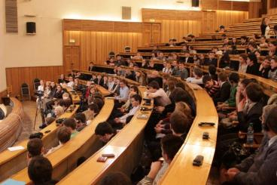
НОВЫЙ МЕХАНИЗМ АККРЕДИТАЦИИ ВУЗОВ
Государственная
аттестация
Национальная
аккредитация
Создан Национальный реестр аккредитационных агентств, включающий 2 казахстанских и 4 зарубежных аккредитационных агентства
Институт аккредитации вузов становится независимым и профессиональным в соответствии с мировой практикой
Будет получена объективная картина качества образования, которое дают казахстанские вузы
Государственный заказ на подготовку специалистов будет размещаться только в аккредитованных вузах
(с 2014 г на подготовку магистрантов и
с 2015 г. на подготовку бакалавров)

Slide 17
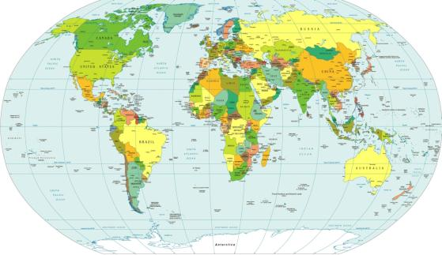
АКАДЕМИЧЕСКАЯ МОБИЛЬНОСТЬ
Впервые запущен механизм государственной поддержки академической мобильности
В 2011 году 350 магистрантов прошли обучение в 97 зарубежных вузах 25 стран Европы, Юго-Восточной Азии и СНГ
В 2012 году более 600 студентов и магистрантов прошли обучение в ведущих вузах стран-участниц Болонского процесса, входящих в Европейский Союз, и США
Республиканский бюджет | 2011 г. 200 млн. тг (1,3 млн.дол. ) | 2012 г. 500 млн. тг (3,3 млн. дол.) | 2013 г. 500 млн. тг (3,3 млн. дол.)
Происходит трансферт знаний из ведущих университетов мира
Повышается конкурентоспособность казахстанских студентов
ПГУ м. С.Торайгырова:
2011 11,2 млн. тг 20 чел. | 2012 30,0 млн. тг 49 чел. | 2013 20, 0 млн. тг 25 чел.

Slide 18
Привлечение зарубежных ученых
В 2011 году 790 преподавателей зарубежных вузов читали лекции, проводили научные консультации студентам, магистрантам, докторантам казахстанских вузов
В 2012 году 1700 преподавателей зарубежных вузов прочитали лекции, оказали консультации в казахстанских вузах
Республиканский бюджет | 2011 г. 2,5 млрд. тг (17,8 млн.дол. ) | 2012 г. 2,1млрд. тг (13,8 млн. дол.) | 2013 г. 2,1 млрд. тг (13,8 млн. дол.)
Студенты, магистранты, докторанты получили возможность:
слушать лекции лучших зарубежных профессоров «из первых рук»
найти лучших консультантов по научным исследованиям
Преподаватели получили возможность:
перенимать лучшие педагогические практики и технологии
проводить совместные научные исследования
2011 90 млн. тг 56 профессоров | 2012 75 млн. тг 46 профессоров | 2013 64 млн. тг 48 профессоров

Slide 19
БЛАГОДАРЮ ЗА ВНИМАНИЕ!
19

